Slide 1


Slide 2
Apresentação 8 – TERRA: CLIMA
A atmosfera terrestre e os fenômenos associados
Tempo e clima
Os diversos tipos de clima

Slide 3
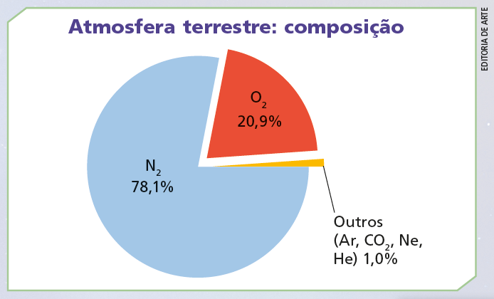
Atmosfera
Interage com a hidrosfera e com a litosfera, participando dos processos que acontecem na superfície externa do planeta.
Influencia a distribuição dos seres vivos ao mesmo tempo que é influenciada por eles, o que indica que existe uma forte relação entre atmosfera e biosfera.
Na camada da atmosfera mais próxima da superfície terrestre – a troposfera – acontecem praticamente todos os fenômenos atmosféricos movidos pela energia solar, como a formação de ventos, nuvens, chuvas e outros, caracterizando os climas globais e regionais.
Composta predominantemente dos gases nitrogênio (N2) e oxigênio (O2); em menores quantidades aparecem gás carbônico (CO2), vapor de água (H2O), argônio (Ar), neônio (Ne), hélio (He), entre outros.

Slide 4

Tempo e clima
Quais frases estão relacionadas ao tempo e quais estão relacionadas ao clima?
Tempo (ou tempo atmosférico) está relacionado com as condições meteorológicas momentâneas em um local. Trata-se de características da atmosfera, como umidade, temperatura, níveis de pluviosidade (ocorrência de chuvas) etc., em determinado momento e local. As características do tempo podem variar ao longo dos dias ou até mesmo em um único dia.
Clima está relacionado com as condições atmosféricas que caracterizam uma região em um período mais longo. Por exemplo, com base em uma média de observações obtidas ao longo de alguns anos em uma mesma região, são determinados padrões de ocorrência de chuvas e de variações de temperatura. Esses padrões são comumente apresentados na forma de um gráfico.

Slide 5
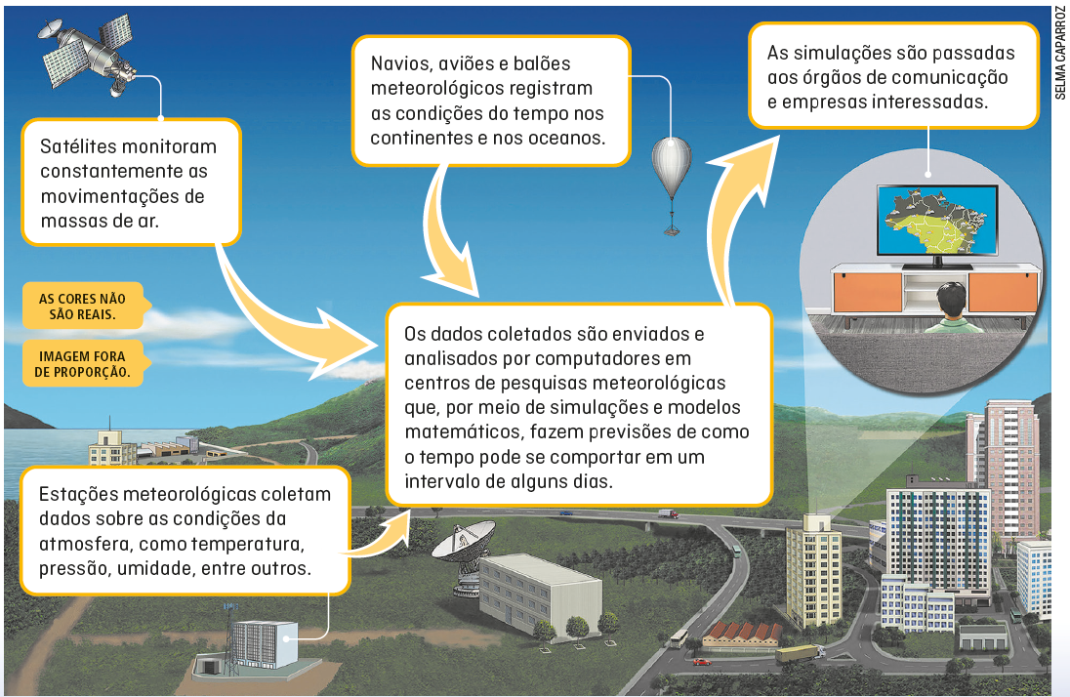
Coleta de dados para a previsão do tempo
A coleta de informações necessárias para a previsão do tempo pode ser realizada por estações meteorológicas, satélites, balões meteorológicos, entre outros.

Slide 6





Fatores envolvidos na previsão do tempo
Pluviosidade: diz respeito ao volume de chuvas que ocorre em uma área (bairro, município, estado etc.) em determinado período (horas, dias, semanas, meses, ano etc.).
Umidade relativa do ar: é a relação entre a quantidade de água, no estado de vapor, presente no ar e a quantidade máxima de vapor de água que poderia existir na mesma temperatura.
Temperatura do ar: exerce influência sobre a quantidade de água que passa para o estado de vapor, na atmosfera, e sobre a formação do vento. Quando há alta incidência de raios solares na superfície terrestre, há aquecimento do ar e aumento na quantidade de água da superfície terrestre que passa para o estado de vapor.
Velocidade e direção do vento: o aumento na velocidade de movimento de grandes massas de ar também causa aumento na quantidade de evaporação da água da superfície terrestre e consequente aumento da umidade relativa do ar e da pluviosidade.
Pressão atmosférica: é a pressão exercida pela camada de ar sobre a superfície da Terra. Ela tem efeito sobre a vaporização da água, ou seja, a passagem da água do estado líquido para o estado gasoso.

Slide 7
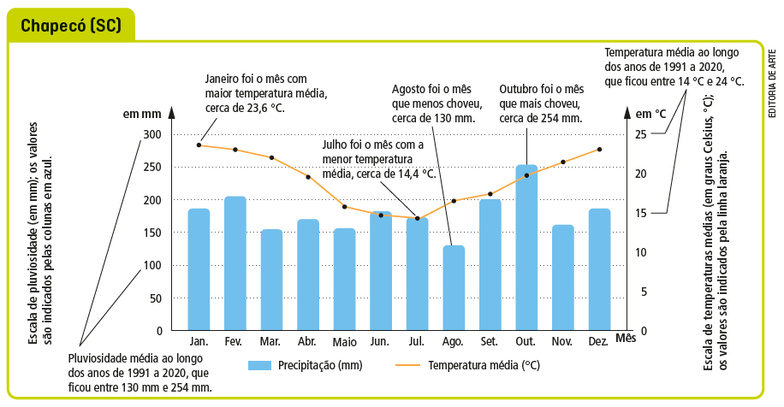
Climograma
Os gráficos de padrões de características atmosféricas de uma região é chamado climograma.
Observe o climograma do município de Chapecó, em Santa Catarina, no período de um ano.

Slide 8
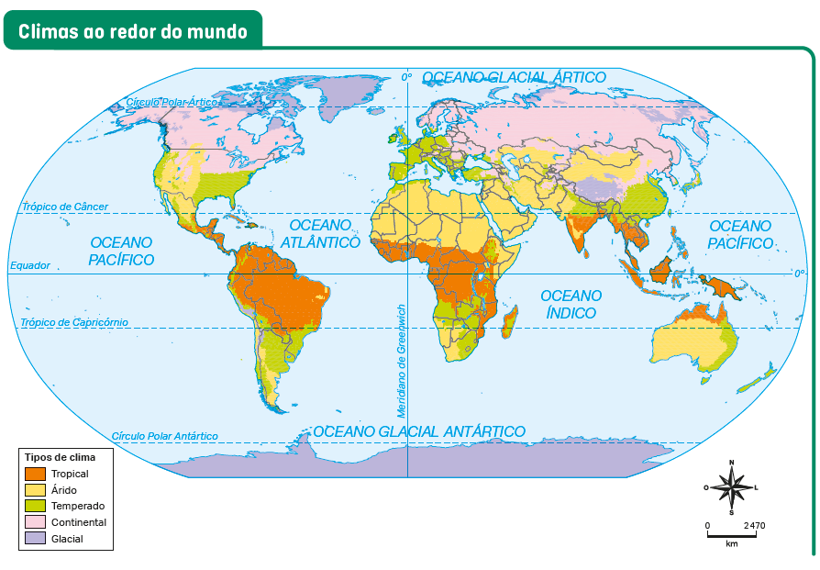
Os diversos tipos de clima
A grande diversidade de climas é decorrente da variação de eventos climáticos, como temperatura, pressão atmosférica e precipitação, de uma localidade para outra da Terra, que ocorre em virtude de fatores astronômicos e geográficos.

Slide 9
Fatores astronômicos e geográficos
Os fatores astronômicos que influenciam os climas estão associados ao formato do planeta, aos movimentos que ele descreve no espaço e à inclinação de seu eixo.
Os fatores geográficos estão relacionados aos movimentos da atmosfera terrestre e das águas oceânicas, com os aspectos do relevo. Os principais são: latitude, altitude, maritimidade, continentalidade, massas de ar, correntes marítimas e vegetação.

Slide 10
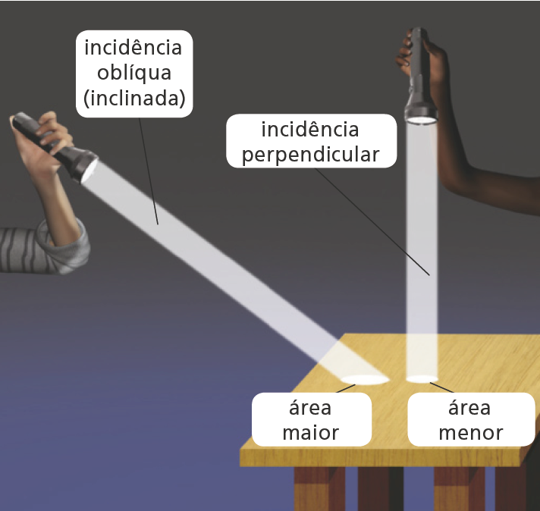
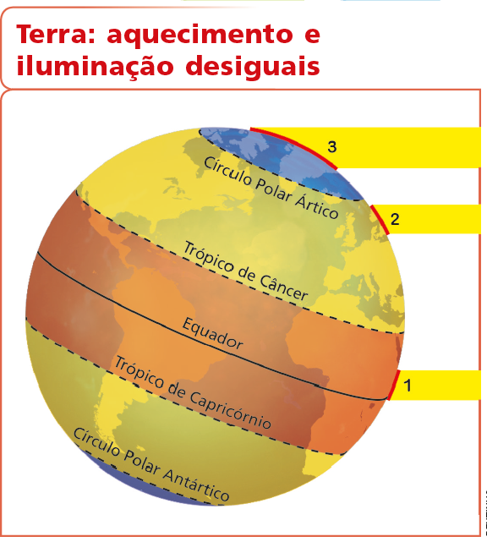
Fatores geográficos: latitude
A maior concentração de energia solar se dá nas menores latitudes, entre os trópicos de Câncer e de Capricórnio. Como consequência, essas regiões apresentam temperaturas mais elevadas.
2, 3. Quanto mais próximo dos polos, os raios solares atingem a superfície de maneira mais inclinada, de forma mais espalhada e menos intensa. O calor recebido nessas regiões é menor, o que resulta em temperaturas mais baixas.
1. Na região da linha do equador, os raios solares atingem a superfície de maneira mais perpendicular, aquecendo-a mais (temperaturas altas).

Slide 11
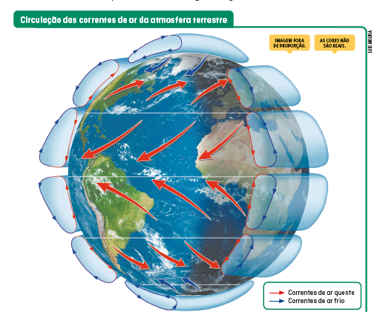
Fatores geográficos: circulação atmosférica
A distribuição desigual de energia solar sobre o planeta produz correntes de ar quente e correntes de ar frio. A diferença de temperatura das correntes direciona sua circulação, de modo que correntes de ar quente se dirigem aos polos, e correntes de ar frio se dirigem ao equador.

Slide 12
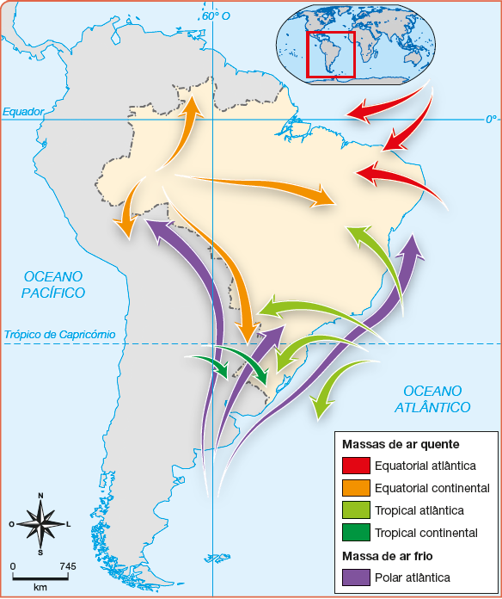
Massas de ar atuantes no Brasil
Massas de ar são grandes porções de ar que adquirem características de temperatura e umidade das áreas nas quais se originam. Dentro das massas de ar, a umidade, a pressão e a temperatura praticamente não variam.
Duas massas de ar com características diferentes se encontram → formação de frentes
Massa de ar quente prevalece, massa de ar frio recua → formação de frente quente
À medida que a frente quente se aproxima, a temperatura pode se manter ou subir lentamente; se chover, a temperatura pode cair um pouco.
Massa de ar frio prevalece, massa de ar quente recua → formação de frente fria
A aproximação de uma frente fria pode causar chuvas fortes, rajadas de vento e tempestades.
As massas de ar frio surgem nas regiões polar e temperada, e as de ar quente, nas regiões equatorial e tropical do globo. As massas de ar oceânicas apresentam maior umidade em comparação com as massas de ar continentais.

Slide 13
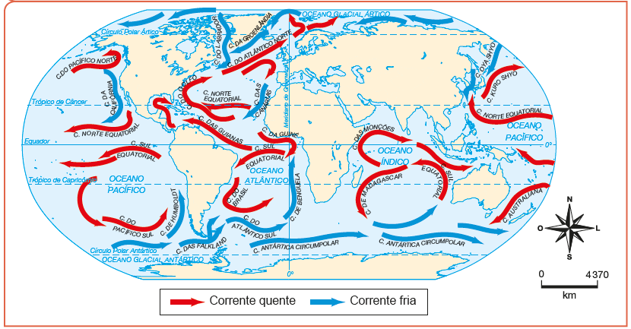
Fatores geográficos: correntes marítimas
A energia solar que incide sobre o planeta também faz com que existam correntes de água quente e correntes de água fria. A circulação dessas correntes é orientada, assim como a circulação da atmosfera.
As águas quentes de regiões próximas à linha do equador movem-se em direção aos polos.
As águas frias se deslocam no sentido contrário, dos polos para o equador.

Slide 14
Outros fatores geográficos
Vegetação
Altitude
Maritimidade e continentalidade
A presença de vegetação causa maior umidade e temperatura mais baixa.
Umidade: processos de transpiração dos vegetais.
Temperaturas baixas: atuação das plantas como uma barreira à radiação solar direta.
A temperatura tende a diminuir, em média, cerca de 0,6 °C a cada 100 m que se eleva a altitude.
Geralmente, lugares de pequena altitude têm temperaturas mais altas que os de grande altitude.
A maritimidade é a influência dos oceanos ou mares sobre as características climáticas (temperatura, umidade).
Continentalidade é a diminuição dessa influência à medida que se avança para o interior do continente.

Slide 15
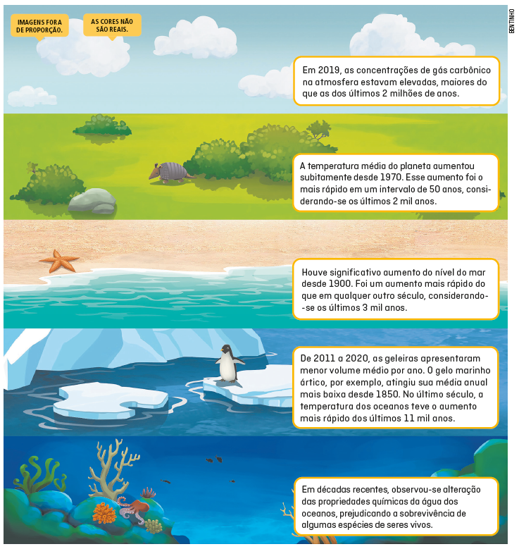
Alterações climáticas
Estimativas do Painel Intergovernamental de Mudanças Climáticas (IPCC, sigla do inglês), de 2021
Desde 1850, a temperatura média do planeta
aumentou cerca de 1,07 °C.
Chamamos esse aumento de aquecimento global.
A maior parte dos pesquisadores relaciona essa alteração climática à intensificação do efeito estufa.
A intensificação do efeito estufa está relacionada a certas atividades humanas, como a queima de combustíveis fósseis, a realização de queimadas e o desmatamento.

Slide 16
Alterações climáticas: como reverter
Organizações internacionais desenvolveram diversas propostas com o objetivo de evitar ou reduzir os efeitos das alterações climáticas sobre cidades e populações
Protocolo de Kyoto (1997): definiu metas de redução de gases do efeito estufa. Envolvia reformas nos setores de produção de energia e de transporte, incentivo ao aproveitamento de fontes renováveis e proteção de áreas de florestas e locais arborizados.
Acordo de Paris (2015): tem como objetivo limitar o aumento da temperatura média do planeta de modo a combater as mudanças climáticas.
Protocolo de Montreal (1987): tinha como objetivo reduzir a produção e o consumo de substâncias que destroem a camada de ozônio, como os clorofluorcarbonetos (CFCs). Atualmente, o foco é eliminar a produção e o consumo de HCFCs (hidroclorofluorcarbonetos) em todo o mundo.

